Slide 1
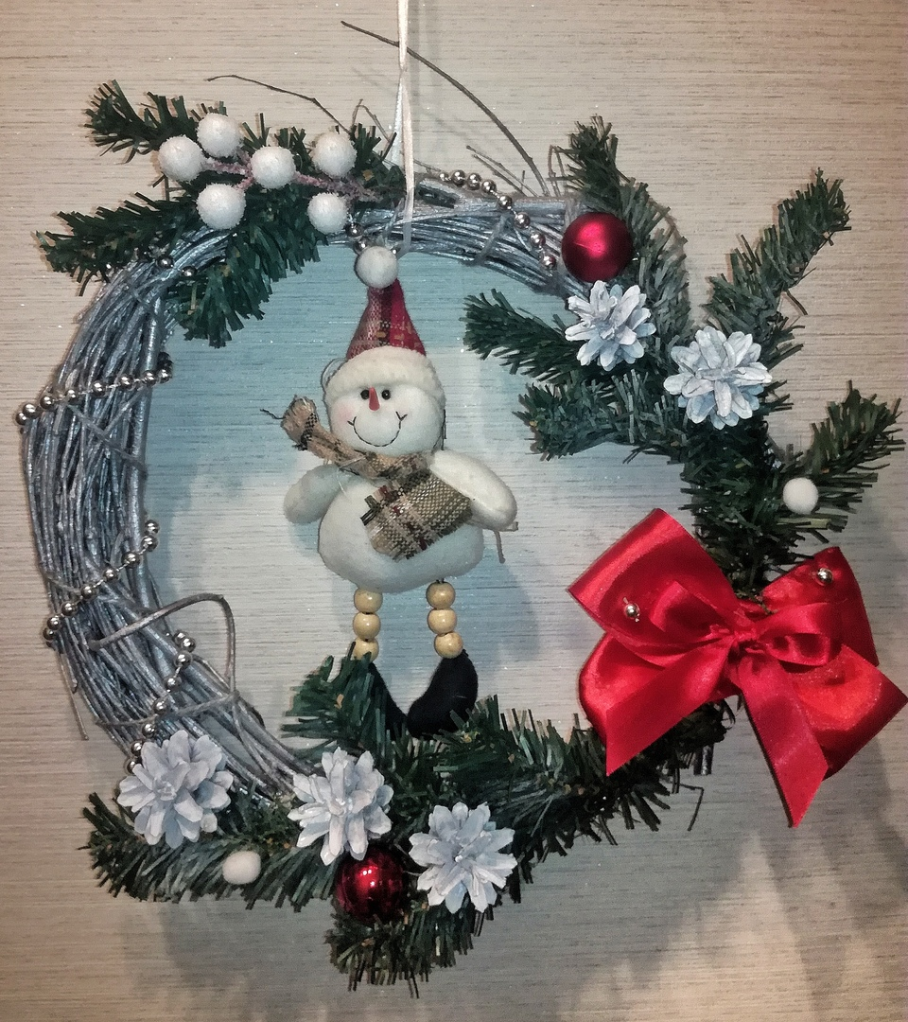
«новогоднее чудо»
Автор работы:
Дубинкин Григорий(8 лет) делал с мамой
2 «А» класса
МБОУ «Школа №125»

Slide 2
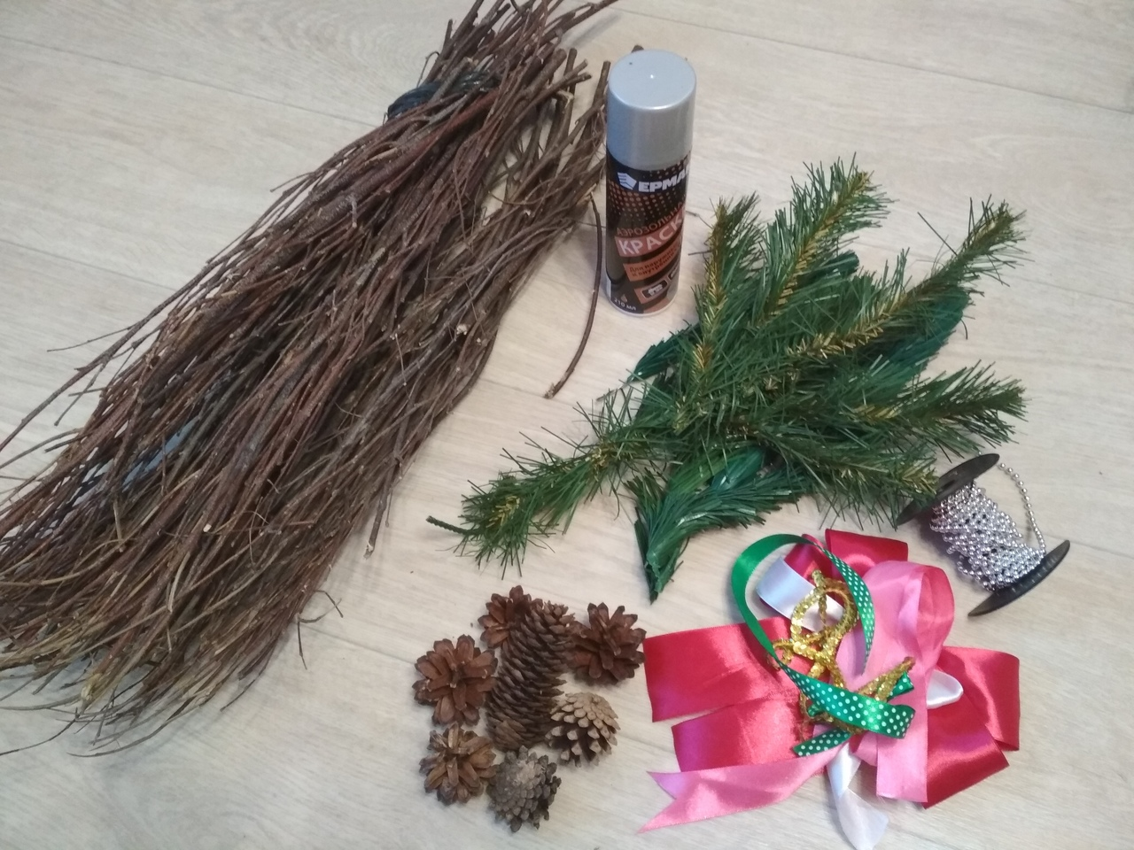
Материалы для новогоднего сувенира:
Ветки
Еловые шишки
Еловые ветки
Жгут
Ленты
Тесьма
Елочные бусы
Серебристая краска
Белая краска
клей

Slide 3
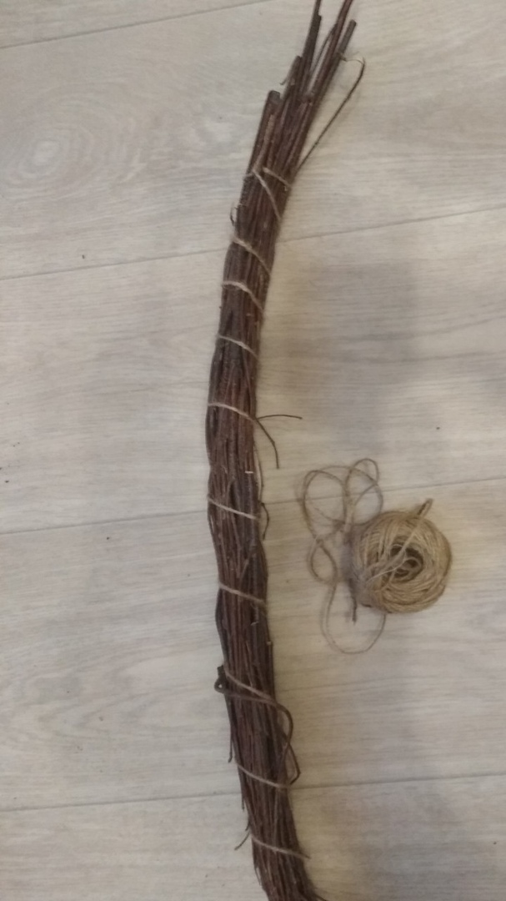
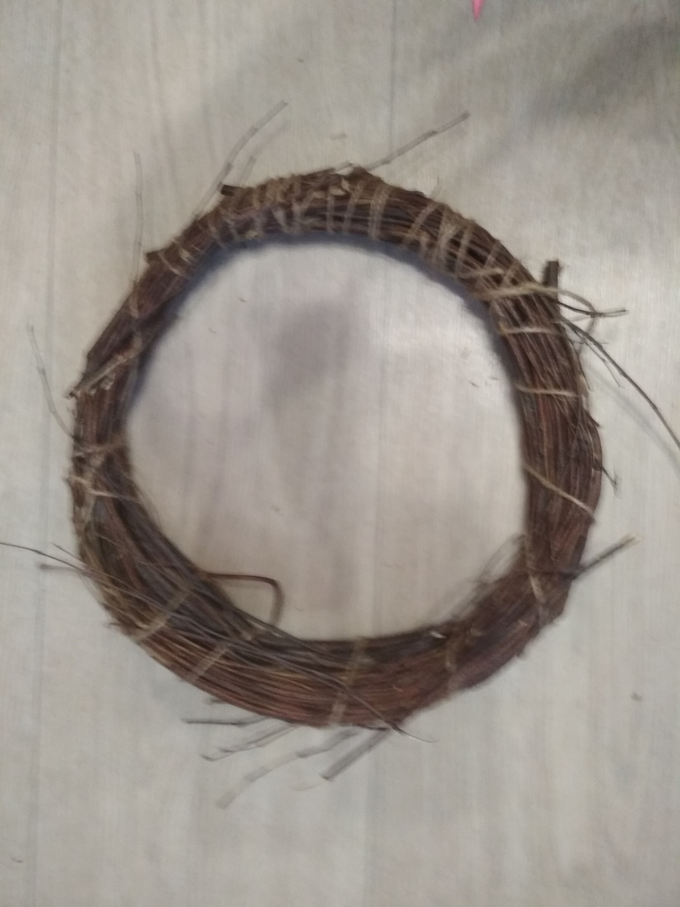
Ход работы. I этап
Собрать и скрутить ветки 2. Свернуть венок и закрепить
жгутом

Slide 4
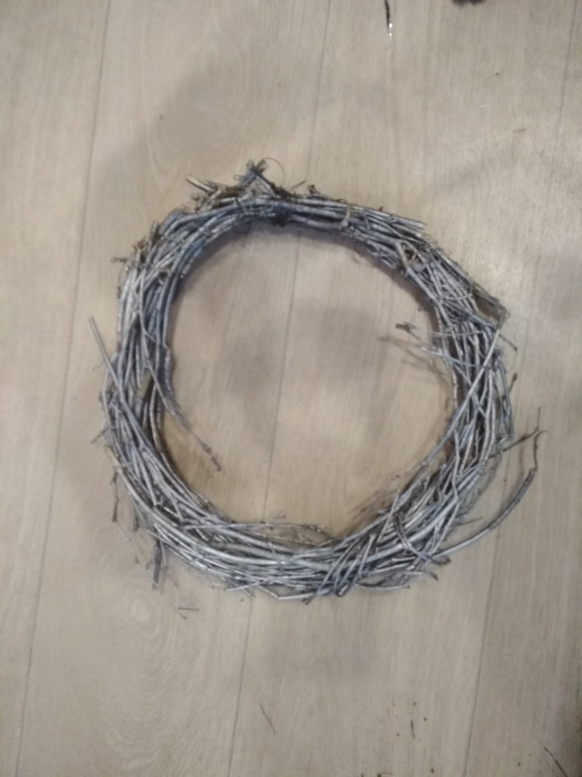
II этап
Покрасить венок в серебристый цвет

Slide 5
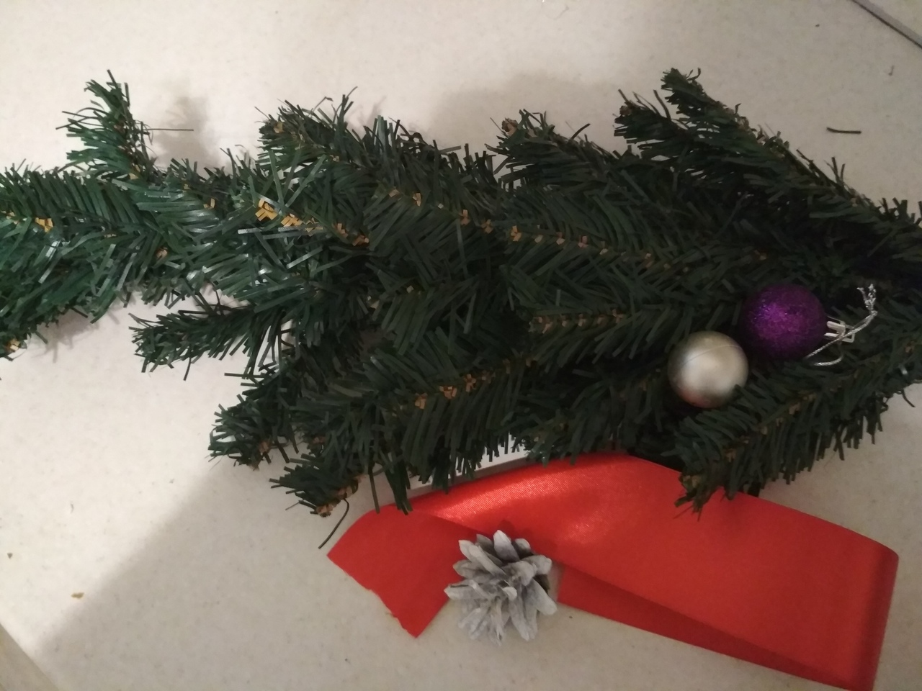
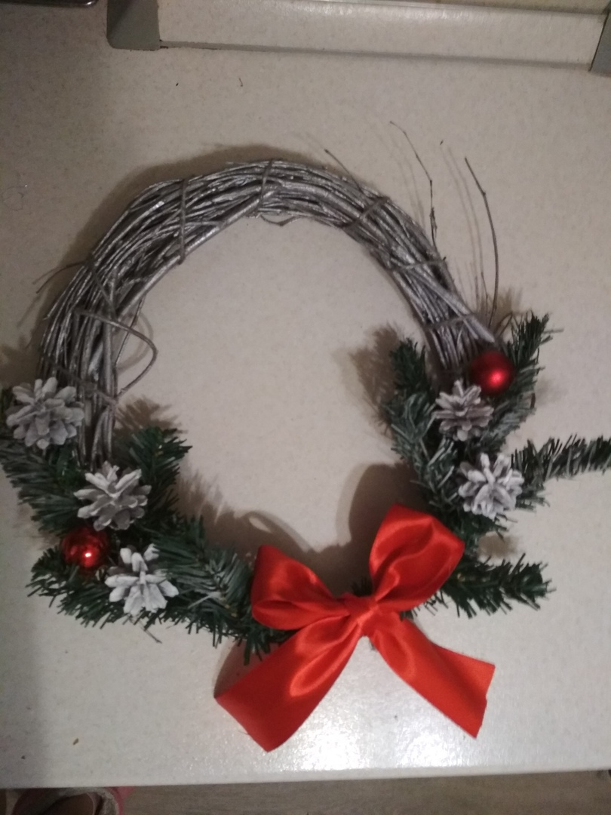
III этап
1. Подготавливаем декор 2. Декорируем

